Slide 1
Projeto de PO-233 Call Center – Problema de Otimização
Alunos: Eduardo K. Imagawa, Pedro A. de Souza, Rafael B. Gonçalves

Slide 2
Descrição do Problema
Banco Português
Para aumentar a venda de um produto de depósito a prazo, contratou um call center.
Call Center
Entra em contato com os consumidores.
Estratégia
Atualmente liga para toda a base de contatos.
Produtos Contratados
Proporção de pessoas que contrataram o produto é de 11,27% (4640 de 41188).

Slide 3
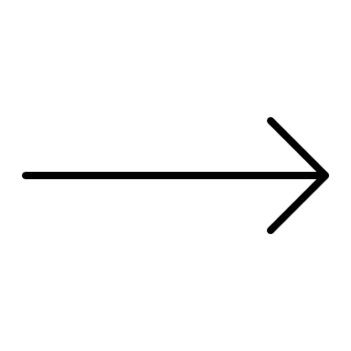





Cenário Atual
PRODUTO:
DEPÓSITO A PRAZO
CALL CENTER
CLIENTES

Slide 4
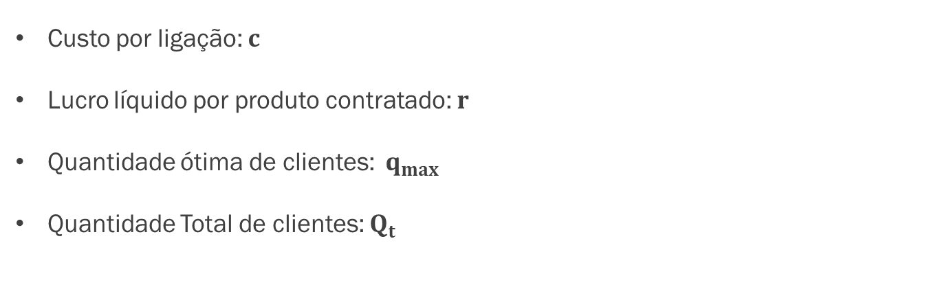
Case: Problema de Otimização
Para tornar o case em questão em um problema de otimização, em que o objetivo é escolher a quantidade ideal de pessoas que maximize o lucro do banco, toma-se as seguintes premissas:
Custo por ligação: $c$
Lucro líquido por produto contratado: $r$
Quantidade ótima de clientes: ${ q}_{max}$
Quantidade Total de clientes: $Q_{t}$

Slide 5

Cenário Proposto
MÁXIMO RETORNO
CLIENTES
ESCOLHA ÓTIMA DE CLIENTES
DADOS
MODELO

Slide 6
Etapas do Projeto
1.
2.
3.
4.
5.
6.
7.
Análise Exploratória
Feature Engineering
Pré Processamento
Aplicação dos Modelos
Escolha do Melhor Modelo
Otmização dos Hiperparâmetros
Escolha Ótima dos Clientes

Slide 7
Variáveis Analisadas
Dados do último contato realizado na atual campanha
Outros Atributos da Campanha
" contact " : Qualitativo nominal.
" month “: Qualitativo nominal.
"day_of_week": Qualitativo nominal.
"campaign": Quantitativo discreto.
"pdays“: Quantitativo discreto.
"previous“: Quantitativo discreto.
"poutcome“: Quantitativo discreto.
Dados do Cliente
Atributos de contexto social e econômico
"age": Quantitativo discreto.
"job : Qualitativo nominal.
"marital": Qualitativo nominal.
"education": Qualitativo ordinal.
"default": Qualitativo discreto.
"housing": Qualitativo discreto.
"loan": Qualitativo discreto.
"emp.var.rate": Quantitativo contínuo.
"cons.price.idx": Quantitativo contínuo.
"cons.conf.idx": Quantitativo contínuo.
"euribor3m": Quantitativo contínuo.
"nr.employed": Quantitativo contínuo.

